Slide 1
2. razred
Roditeljski sastanak
Ivana Lončarević, psihologinja

Slide 2
Što može podržati razvoj samopoštovanja moga djeteta?

Slide 3
Što može otežati razvoj samopoštovanja moga djeteta?

Slide 4
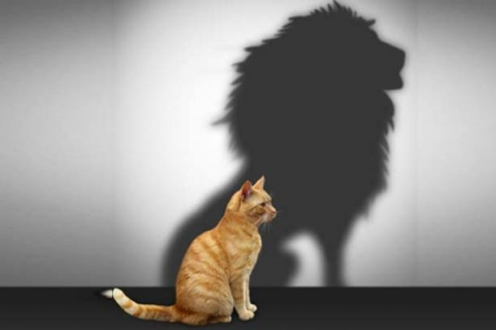
Samopoštovanje
Emocionalna iskustva
Ponašanje
Psihološka prilagodba
Kategorizacijsko samopoimanje
Notes:
Samopoštovanje su prosudbe o vlastitoj vrijednosti i osjećaji povezani s tim prosudbama .
Javlja se rano kao osjetljivost na vrednovanje odraslih. Do 5.godina obično visoko, nediferencirano, osoba koja se trudi, pametna je i udpjet će.
Pada s početkom socijalne usporedbe i opet raste

Slide 5
OPĆE
SAMOPOŠTOVANJE
ŠKOLSKA KOMPETENCIJA
JEZIK
MATEMATIKA
SOCIJALNA KOMPETENCIJA
TJEL. / SPORTSKA KOMPETENCIJA
TJELESNI IZGLED
OSTALI PREDMETI
ODNOS S VRŠNJACIMA
ODNOS S RODITELJIMA
IGRE NA OTVORENOM
SPORTOVI
Notes:
Sazrijevanjem poprima sve složeniju strukturu.

Slide 6

Visoko samopoštovanje
Realna prosudba vlastitih karakteristika i sposobnosti
Prihvaćanje sebe
Cijenjenje sebe

Slide 7

Utjecaj na sliku o sebi
Negativna slika:
Usmjerenost na uspješnost
Usmjerenost na ocjene
Usmjerenost na uspoređivanje
Klima natjecanja
Pozitivna slika:
Usmjerenost na ovladavanje znanja i vještina
Uvažavanje individualnih posebnosti
Odsutnost usporedbe s drugima

Slide 8
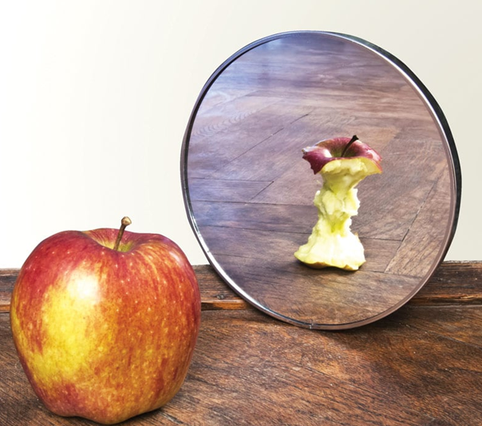
Odnos roditelja / učitelja
Negativna slika:
Kritika usmjerena na opću sliku
Neprimjereni zadaci
Previsoka ili preniska očekivanja
Nametljivost, prezaštićivanje,
oduzimanje inicijative
Netolerancija za pogreške

Slide 9

Podrška
Topli i prihvaćajući roditelji
Razumna i čvrsta očekivanja
Poticajne poruke u situacijama postignuća
Notes:
Očekivanja za zrelo ponašanje, daju objašnjenja ➔pomaže i djeci da biraju razumno i vrednuju se u odnosu na razumne standarde
Pozitivno rješavanje problema/sukoba u suradnji s djecom ➔poruka djeci da su prihvaćeni kao kompetentni i vrijedni truda
Kontrolirajući roditelji (prečesto pomažu i donose odluke umjesto djeteta ➔osjećaj neadekvatnosti;
on koji vrijeđaju i ne odobravaju ➔nisko samopoštovanje. Djeca tada traže potvrdu i odobravanje vršnjaka, rizik za poteškoće prilagodbe (agresivnost, antisocijalno ponašanje, delinkvencija)
Popustljivo ➔nerealno visoka slika o sebi što isto vodi problemima prilagodbe (verbalni ispadi kad nešto priprijeti napuhanoj slici o sebi; zloba i agresivnost)

Slide 10

Koje poruke dajemo djeci?
ATRIBUCIJE
Tri glavne dimenzije uzroka:
Mjesto
(unutarnji - vanjski razlozi)
Stabilnost
(stabilno – nestabilno)
Kontrolabilnost
(pod kontrolom – izvan kontrole)
Usmjerenost na ovladavanje
Uspjeh pripisan sposobnosti
Sposobnost se može poboljšati
Notes:
Atribucije- svakodnevna objašnjenja uzroka ponašanja. Atribucije povezane s postignućem diferenciraju se u sposobnost trud i vanjske činitelje (6-10), odražavaju potpuno razlikovanje truda i sposobnosti (od 11 godine)
Tumačiti uspjeh stabilnim crtama, Tumačiti neuspjeh nestabilnim (promjenjivim) faktorima, (Ne)uspjeh tumačiti faktorima koji su pod kontrolom učenika

Slide 11
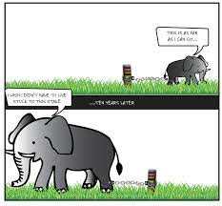
Naučena bespomoćnost
Neuspjeh pripisan sposobnostima
Nepromjenjiv pogled na sposobnost
Notes:
Uspjeh se pripisuje sreći: ravnodušnost, demotiviranost , nejasna očekivanja, slabo zalaganje
Neuspjeh se pripisuje nesposobnosti: stid, potištenost, odustajanje oĉekivanje neuspjeha, izbjegavanje

